Slide 2
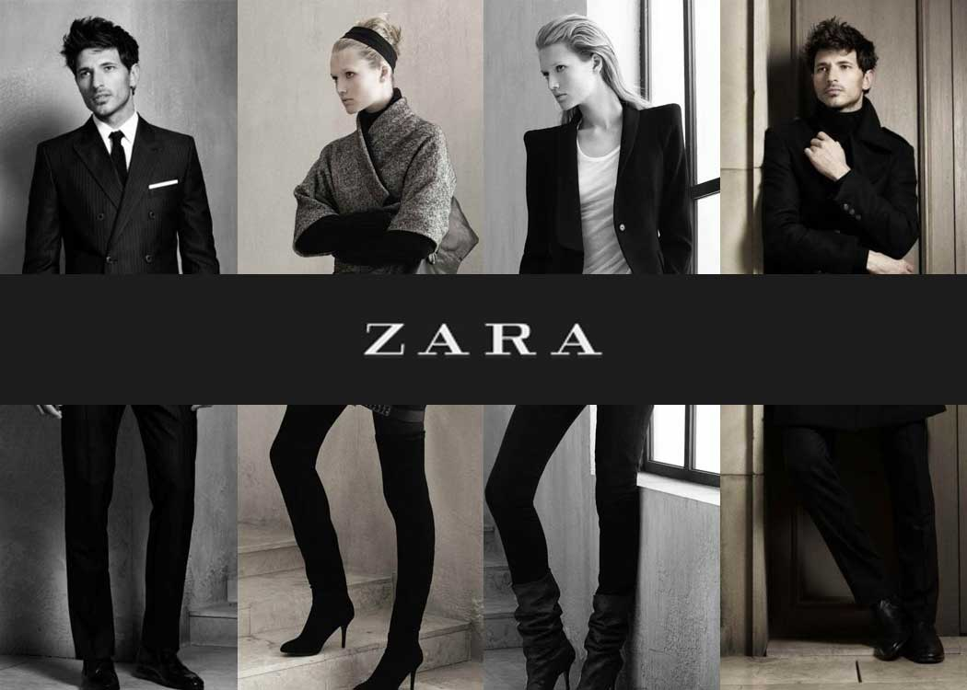
Alexandra Christ, Anna-Maria Sturm, Klara Welde

Slide 3
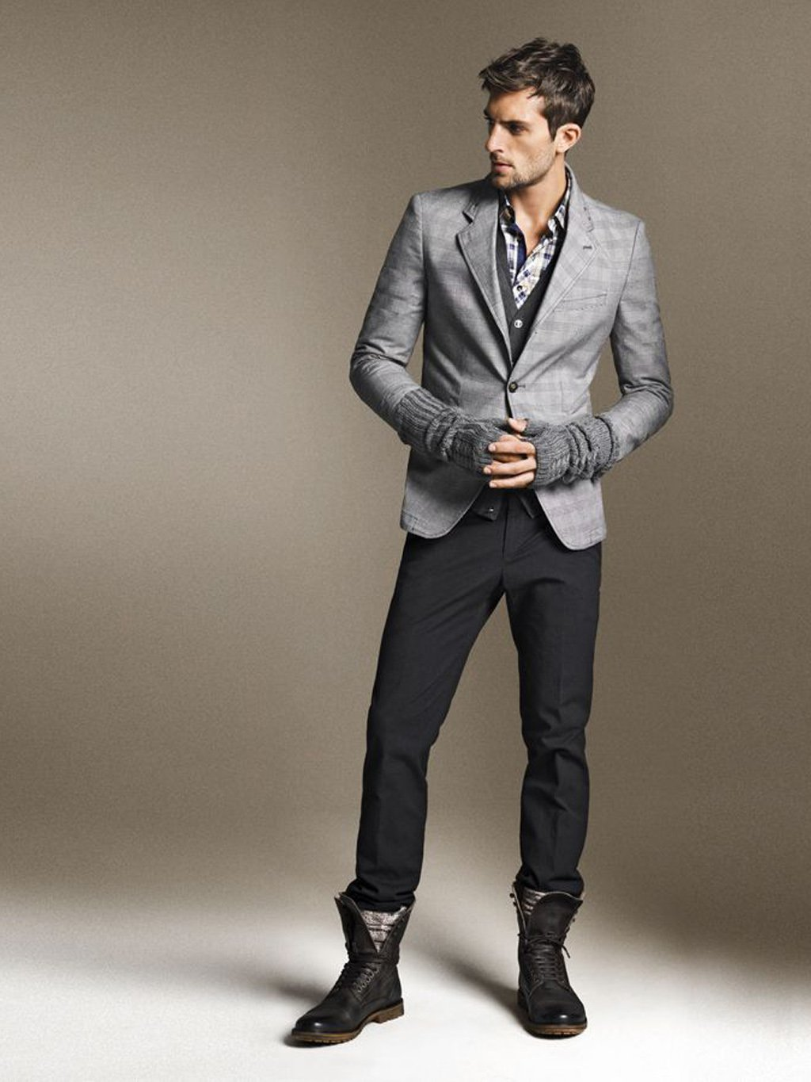
Gliederung
1. Inditex Group
1.1 Geschichte
1.2 Marken
2. Zara
2.1 Geschichte
2.2 Fast Fashion
2.3 Organisation
2.4 Design, Läden & Produkte
2.5 Supply Chain
2.6 Zusammenfassung
3. Quellen

Slide 4
Inditex Leitfäden
„Alle Personen, die direkt und indirekt für die Inditex arbeiten, müssen fair und ehrenhaft behandelt werden.“
„Alle Aktivitäten von Inditex werden auf eine ethischen und verantwortungsvolle Weise übernommen.“
„Alle Inditex-Aktivitäten müssen darauf ausgerichtet sein, sehr respektvoll mit der Umwelt umzugehen.“

Slide 5
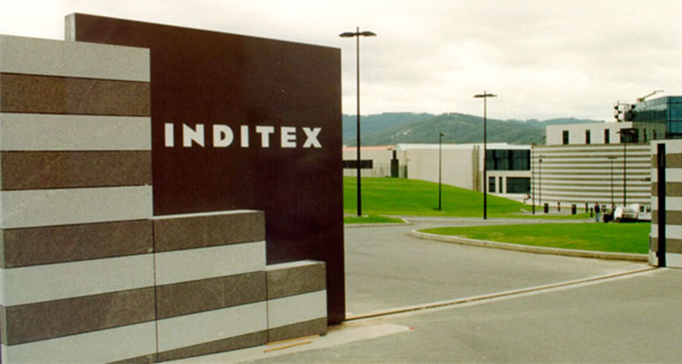
1.1 Geschichte
weltweit größte Mode-Einzelhandelsgruppe, Dachmarke
Gründer: Amancio Ortega Gaona
CEO Pablo Isla (seit 2008)
ab 1960 Produktion von Designerstücken aus billigen Materialien
1975 Gründung Zara
1985 Gründung Inditex

Slide 6
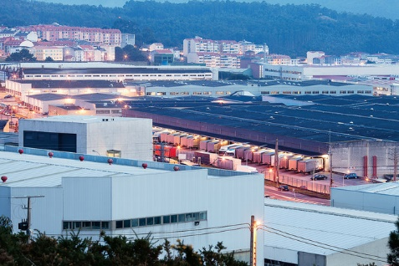
1.1 Geschichte
ab 1990 Expansion aus Spanien, Entwicklung von neuen Marken
ab 2008 Acht-Marken-Gruppe
heute 6.460 Shops, über 137.054 Mitarbeiter aus über 130 Ländern

Slide 7
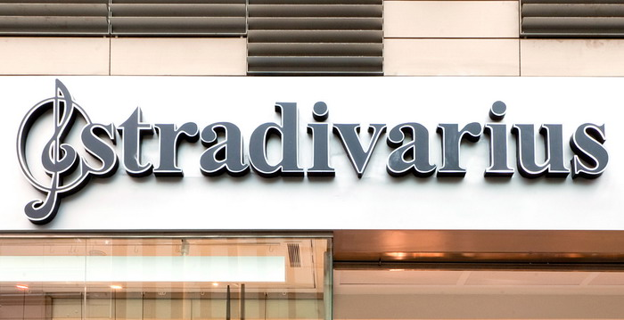
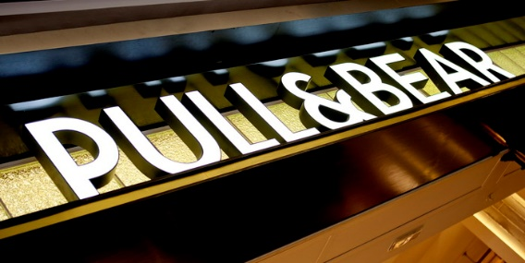
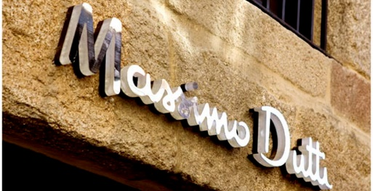
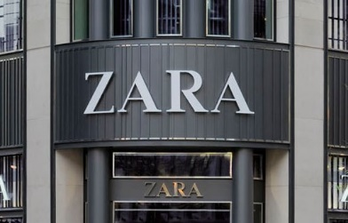
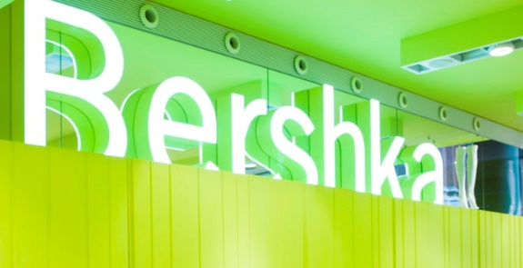
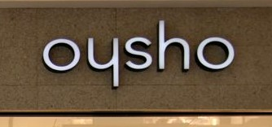
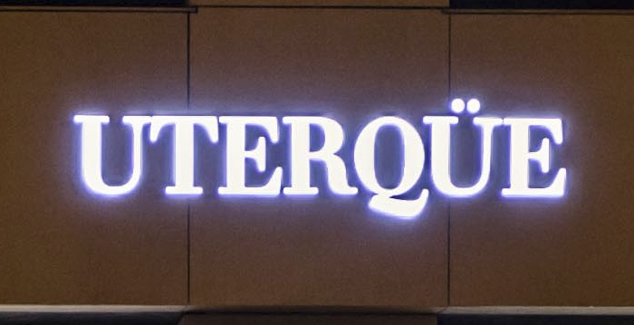
1.2 Marken

Slide 8
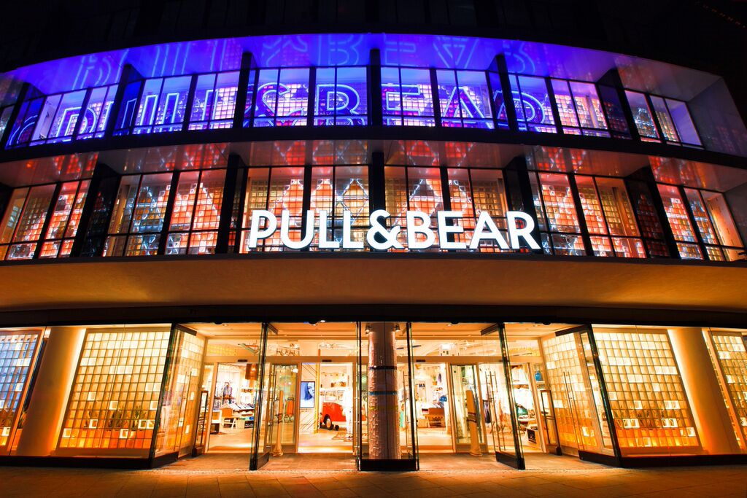
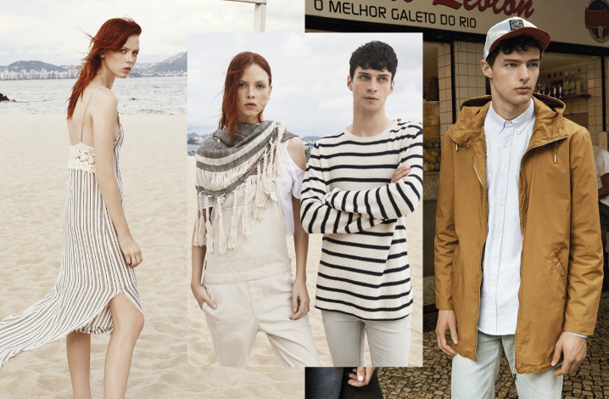

Slide 9
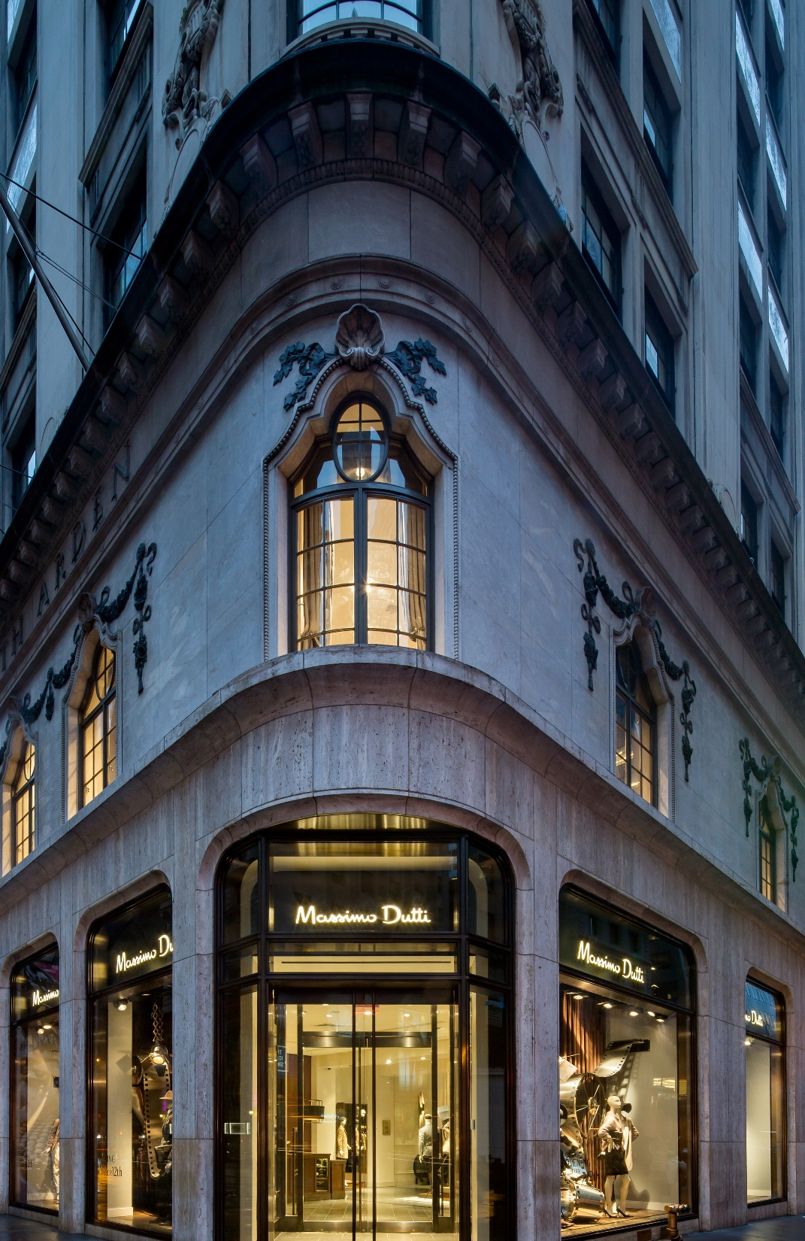
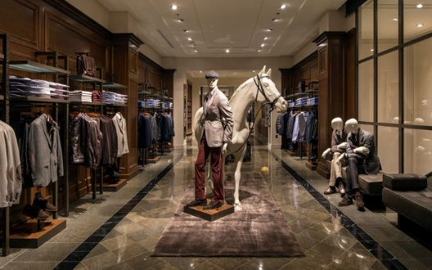

Slide 10
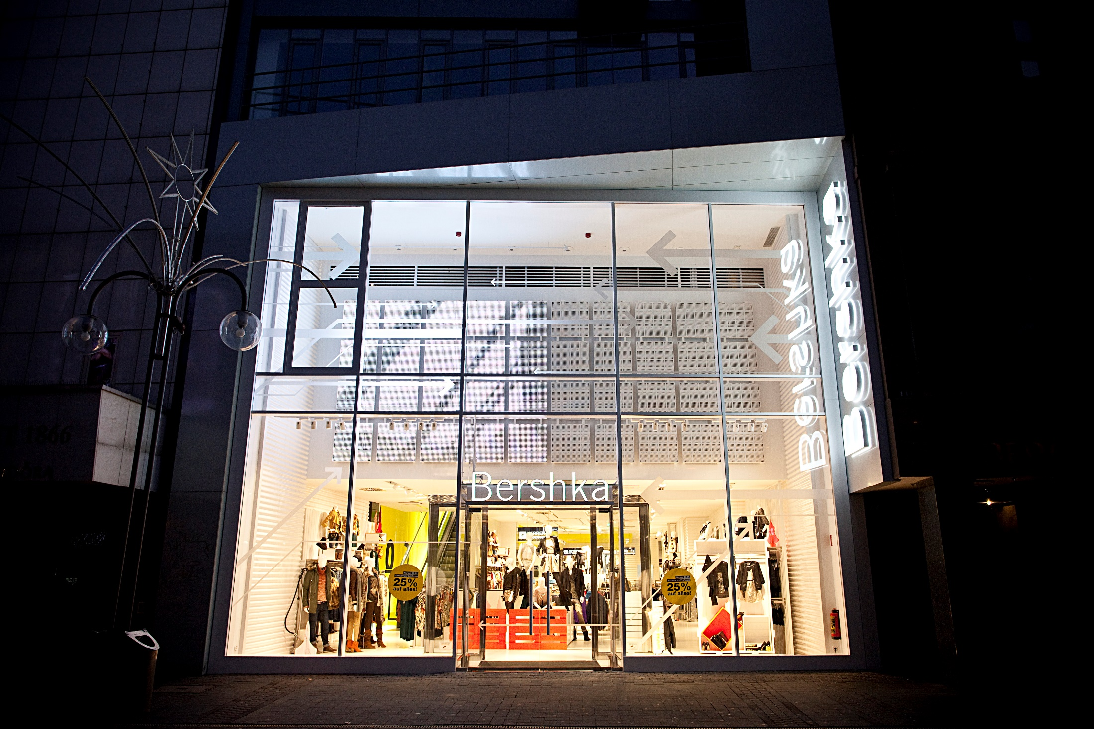

Slide 11
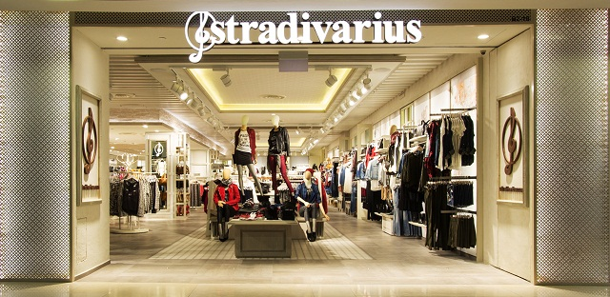

Slide 12
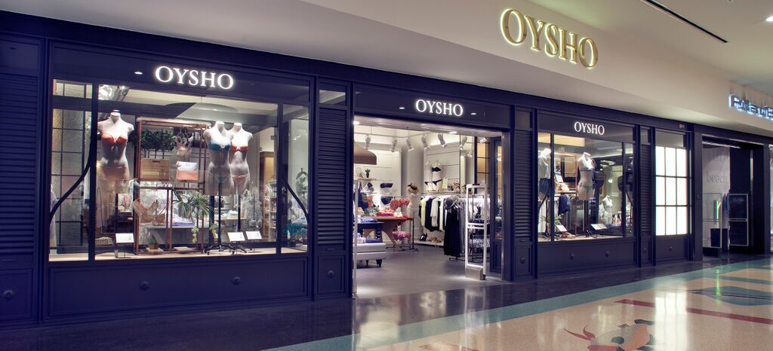
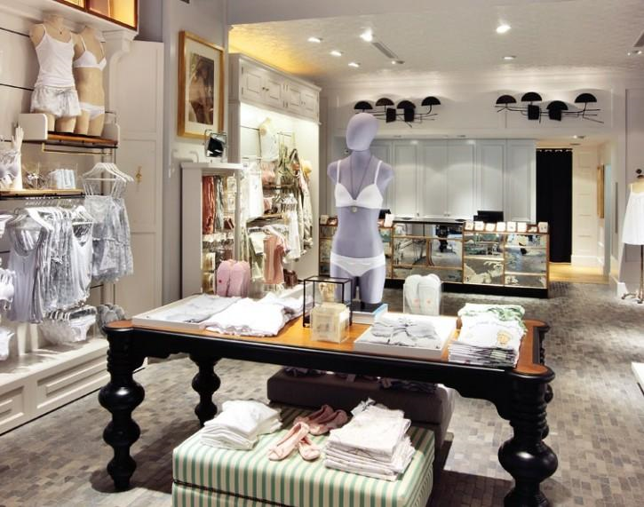
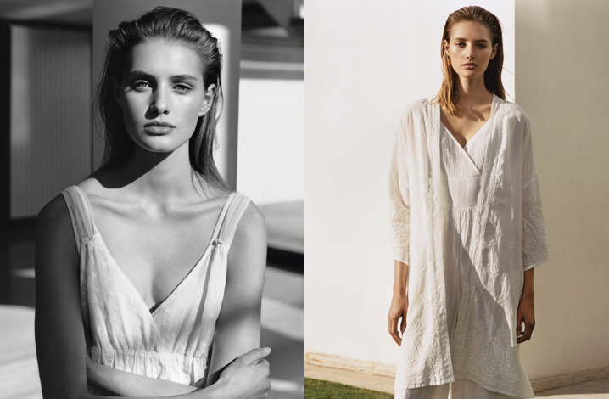

Slide 13
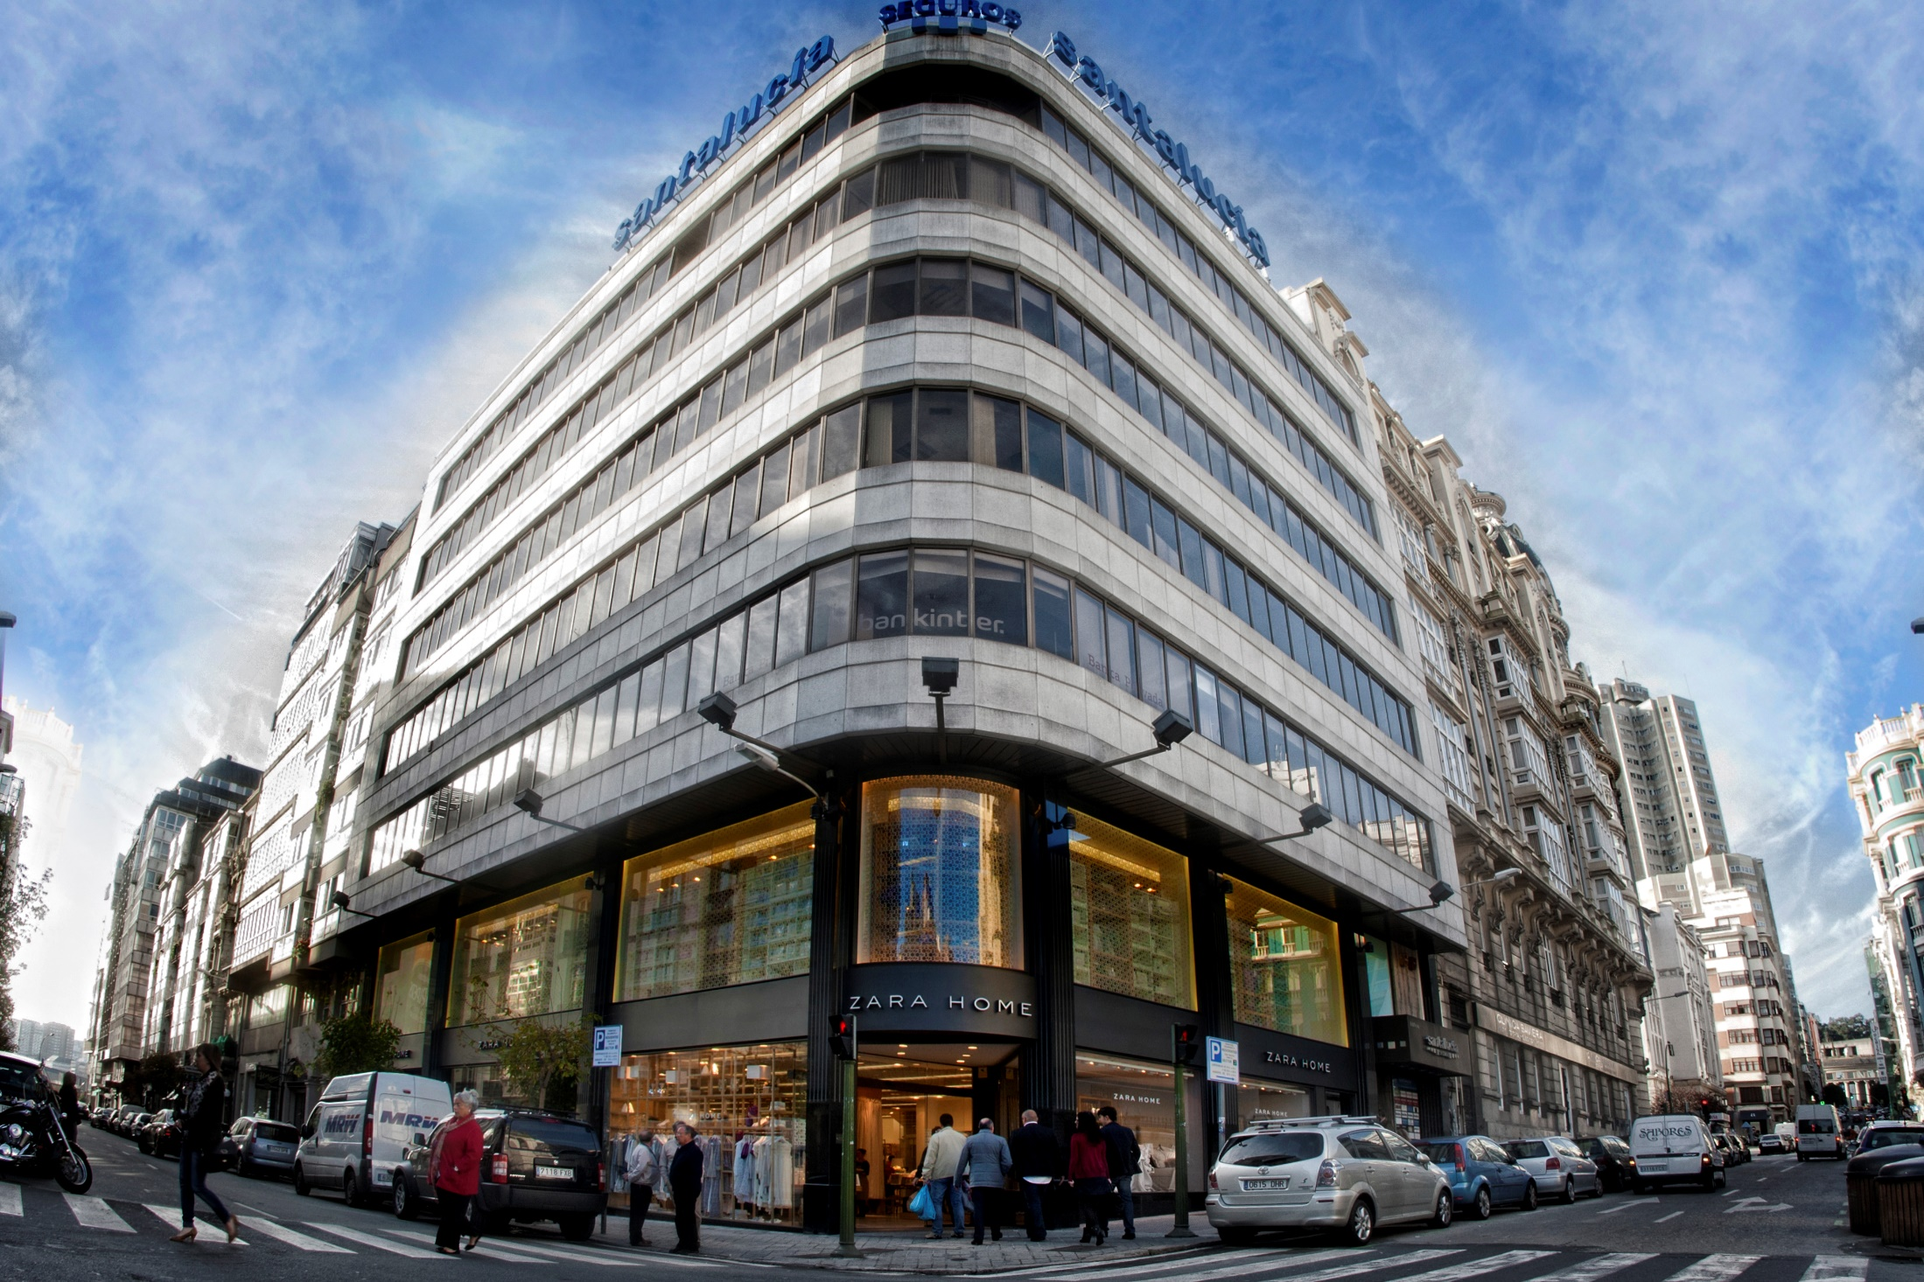
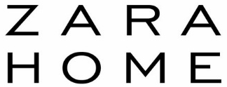
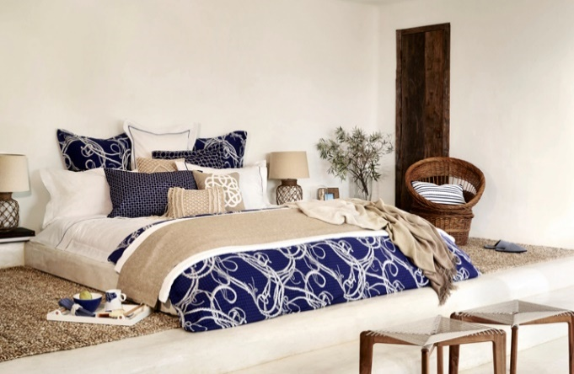

Slide 14
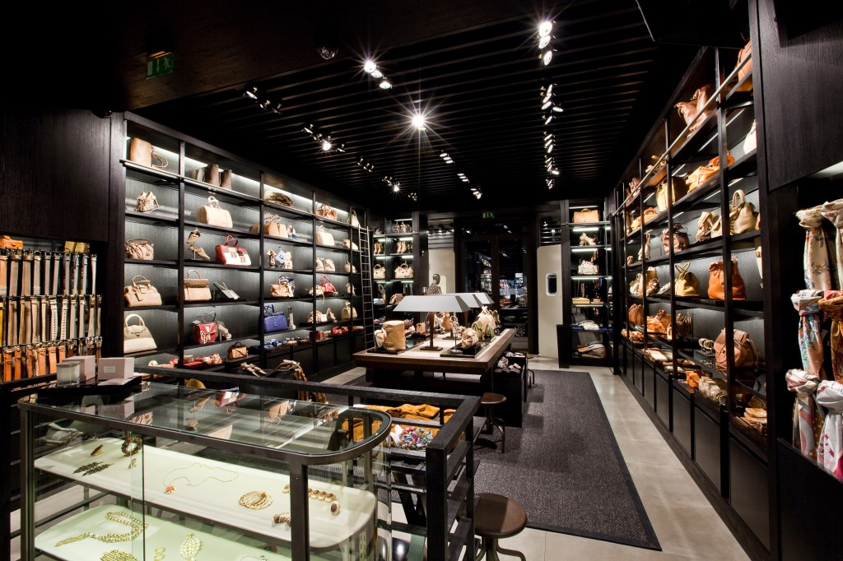
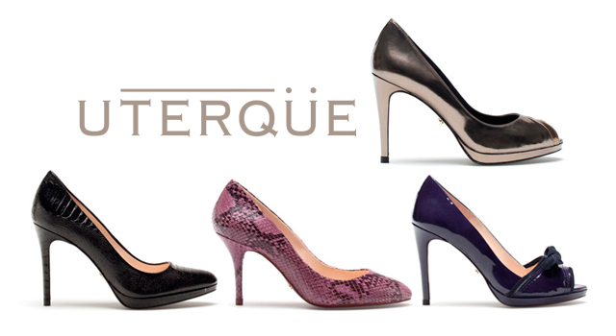

Slide 15
2.

Slide 16
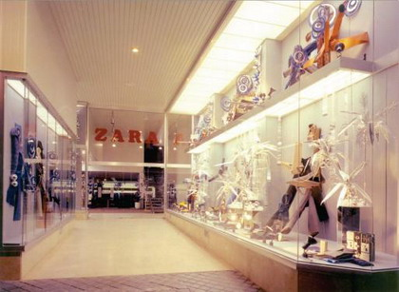
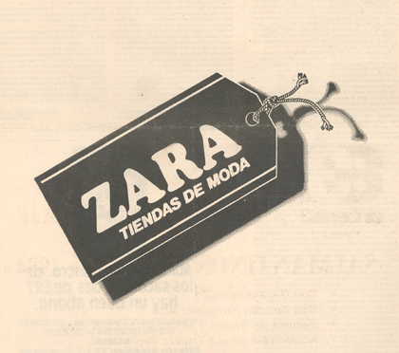
2.1 Geschichte
älteste Marke von Inditex
1975 erster Store in La Coruna
1976 – 1984 Ausbreitung Spanien
Ab 1988 rapide Expansion auf internationalem Markt
1999 erste Filialen in Deutschland
Seit 2006 umsatzstärkstes Unternehmen der Sparte

Slide 17
Vergleich der Zahlen
 | (Inditex Group) | (H&M Group) | (Benetton Group)
Gründung | 1975 in Spanien | 1947 in Schweden | 1965 in Italien
Mitarbeiter | 137.054 (2014) | 132.000 (2015) | 85.500 (2012)
Umsatz | 18,12 Mrd. (2014) | 15,28 Mrd. (2013) | 12,4 Mrd. (2012)
Stores | 6460 (2014) (Zara allein >2000) | 3600 (2015) | 5000 (2012)

Slide 18
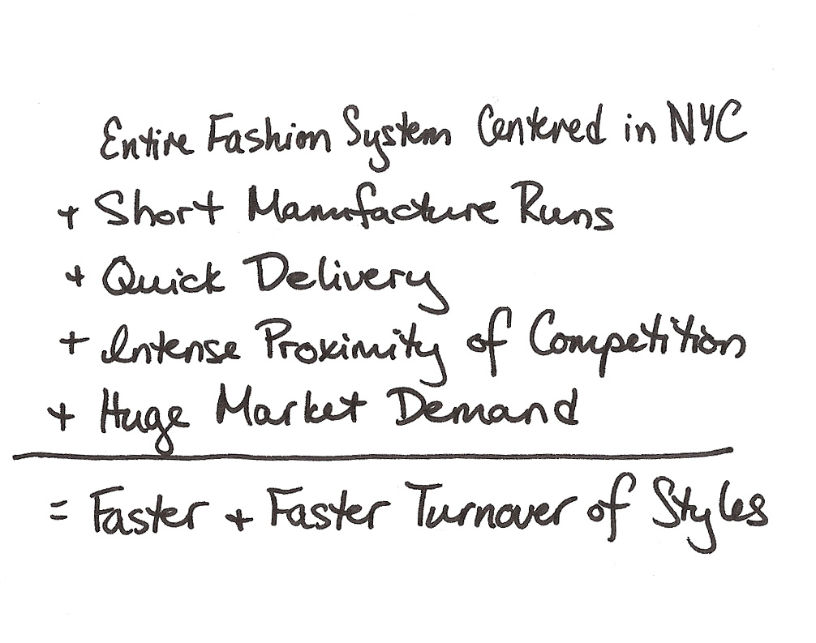
2.2 Fast Fashion Industrie

Slide 19
2.3 Organisation

Slide 20
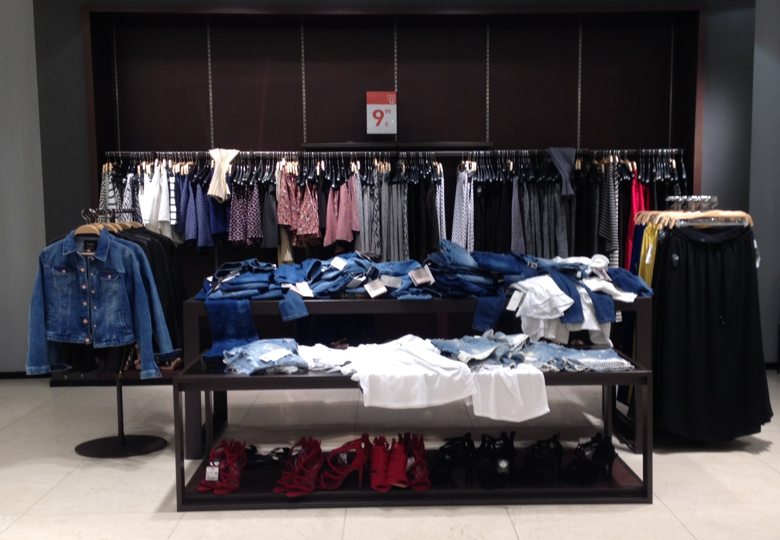
2.4 Design, Läden & Produkte

Slide 21
Design
eigenes Designerteam (rund 200 Designer)
jede Sparte besitzt eigenes Designerteam
Inspiration an Laufstegtrends, Street Wear, Modeevents (Vogue)
Inspirationen aus aller Welt

Slide 22
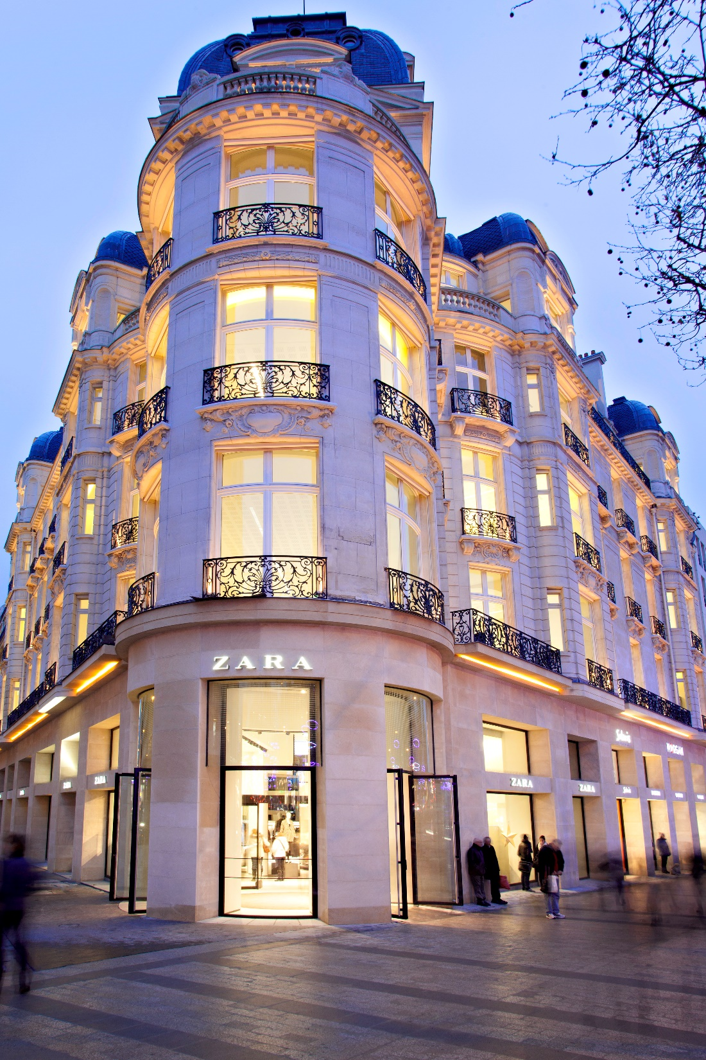
Läden
durchschn. 70 MA
attraktive Standorte (Bild: Champs Elysees, Paris)
einzige Form der Werbung: Schaufenster & Ladendekoration
Hauptaugenmerk auf Kundenkomfort
Teststore in La Coruna (Geburtsstätte)

Slide 24
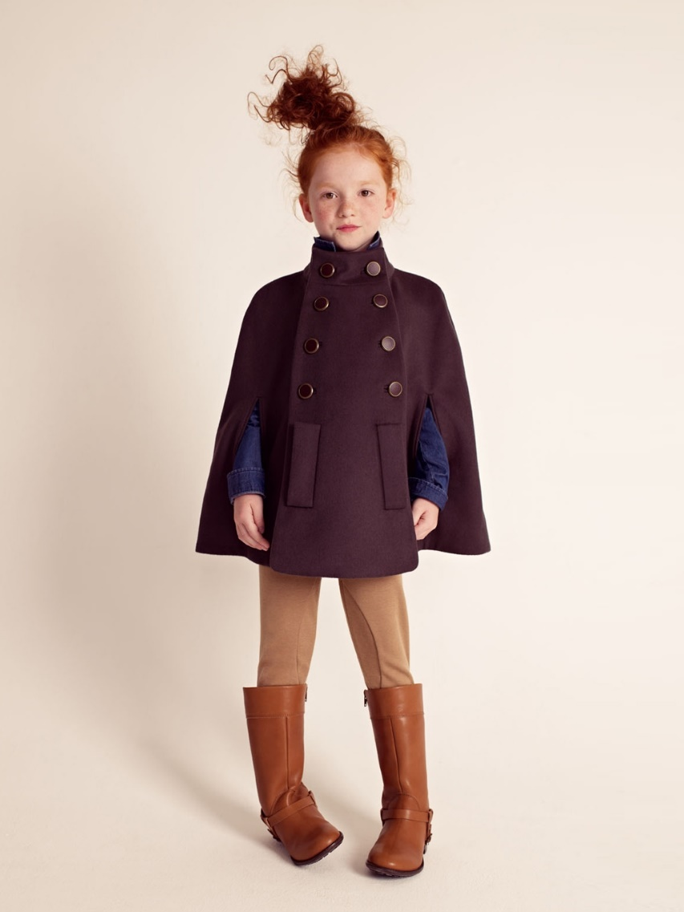
Produkte
Frauen, Männer & Kinder
40.000 Artikel pro Geschäft
jede Saison: 800 ausgewählte Designs (Entscheidung des Store Managers)
Preis: Spanien + Transportkosten
10% höher in Europa
40% höher in Nordeuropa
70% höher in USA
100% höher in Japan

Slide 25
Supply Chain

Slide 26
Zusammenfassung
Design, Schnelligkeit und gute Reaktionsfähigkeit sind wichtiger als Kosten
Zentrale Produktion in Spanien war der Schlüssel zum schnellen Erfolg
Im Fokus steht die Ausstattung der Läden – „feel of luxury stores“
Durchdachtes Marketingkonzept – nicht mehr als zwei Bestellungen, auch bei Verkaufsschlagern
Ermuntert Kunden dazu, sofort zu kaufen
Schafft Knappheit der eigenen Produkte → Preis aufrechterhalten
Keine Werbung durch Medien → Mundpropaganda, Ausstattung der Läden
Nicht verkaufte Waren liegen bei 10 %
Hohe Kostenaufwendung für das SCM, kleines Inventar, hohe Profitmargen und maximale Einnahmen

Slide 27
Quellen
http://www.destinationcentreville.com/files/destination-centre-ville/zara_01_0.jpg, 29.06.2015 um 16:43 Uhr
http://www.flare.com/fashion/a-visit-to-zaras-headquarters-in-spain/, 29.06.2015 um 17:12 Uhr
http://www.herworldplus.com/sites/default/files/Stradivarius%2520Ion.jpg, 29.06.2015 um 19:10 Uhr
http://www.style-laboratory.net/wp-content/uploads/StyleLab_Uterque_Knokke2-1024x682.jpg, 29.06.2015 um 19:34 Uhr
http://kleidung.net/wp-content/uploads/2013/04/zara-trafaluc.jpg, 29.06.2015 um 20:44 Uhr
http://www.inditex.com/home;jsessionid=i-_Ra71PcRIfC27B-SVsEwQ, 01.07.2015 um 14:04 Uhr
http://www.zara.com/, 30.06.2015 um 20:55 Uhr
www.forbes.com/sites/walterloeb/2015/03/30/zara-leads-in-fast-fashion, 28.06.2015 um 07:35 Uhr

